Slide 1
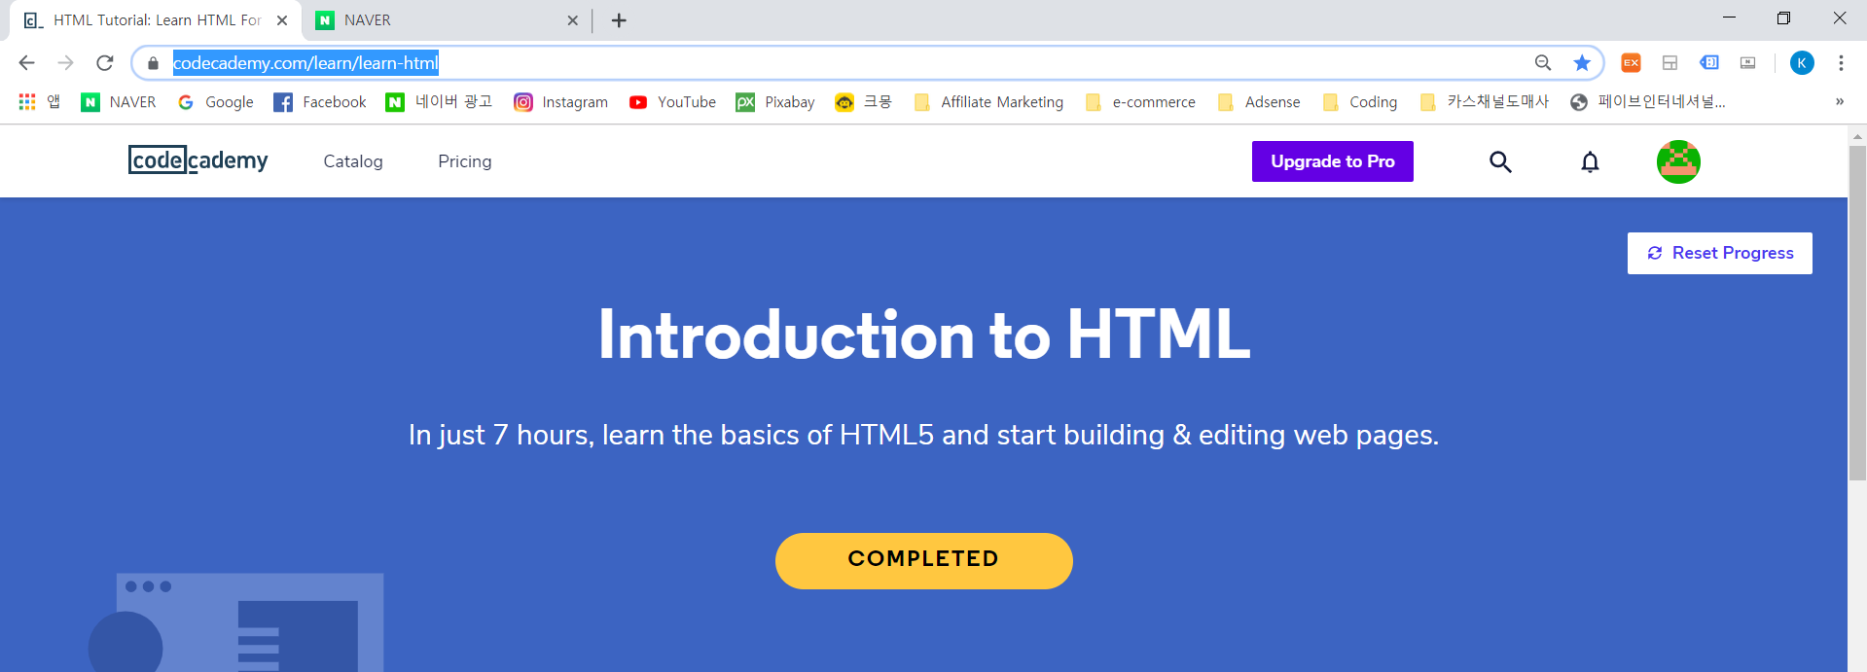
<웹 제작스터디>
HTML / CSS란?
HTML은 웹페이지를 표현하는 도구 / CSS는 HTML로 표현한 속성들에 디자인을 입혀주는 도구
Notes:
풀스택반이었던 분들은 복습하시는 차원에서
빅데이반이었던 분은 개념을 익히는 차원에서 codeacademy에서 HTML/CSS(약 6-7시간 과정) 튜토리얼을 봤습니다
HTML의 태그들은 어떤 것이 있는지 CSS에서는 어떻게 HTML의 디자인속성들을 바꿔주는지 등에 대해서 간략하게 배웠습니다

Slide 2
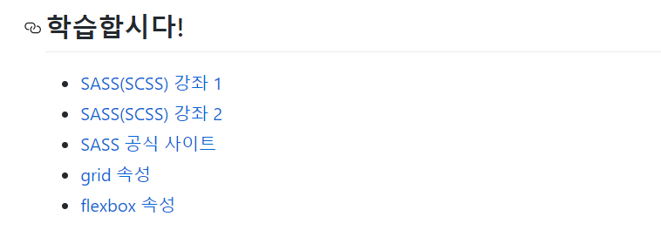
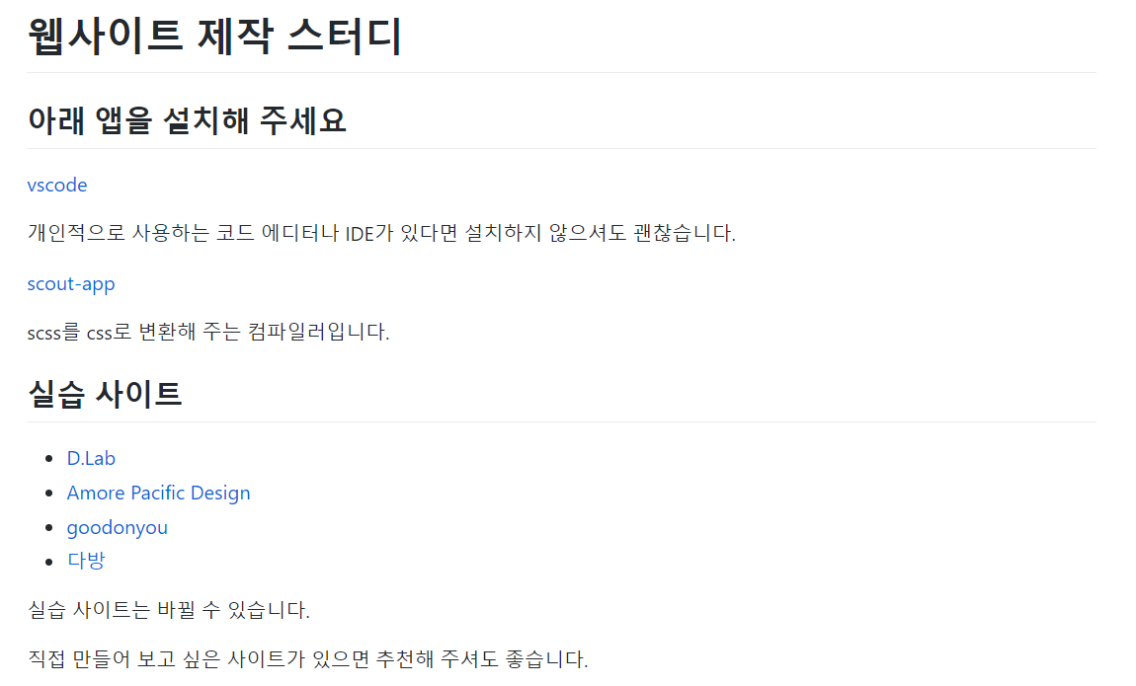
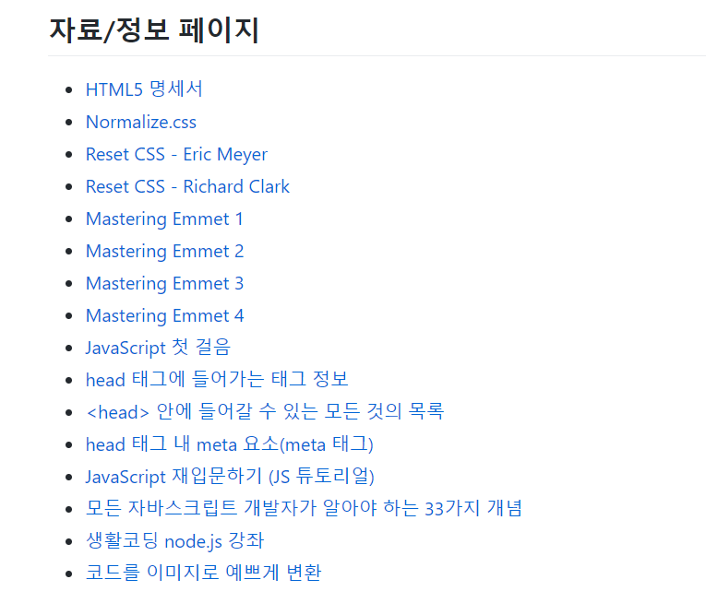
[GITHUB – README.MD]
Notes:
깃헙 README인데요
저희 조가 앞으로 스터디할 내용들을 정섭님이 간단하게 추려서 작성해 주신거에요
그래서 실습사이트에 있는 사이트들을는 저희가 직접 제작해보는 작업을 했습니다

Slide 3
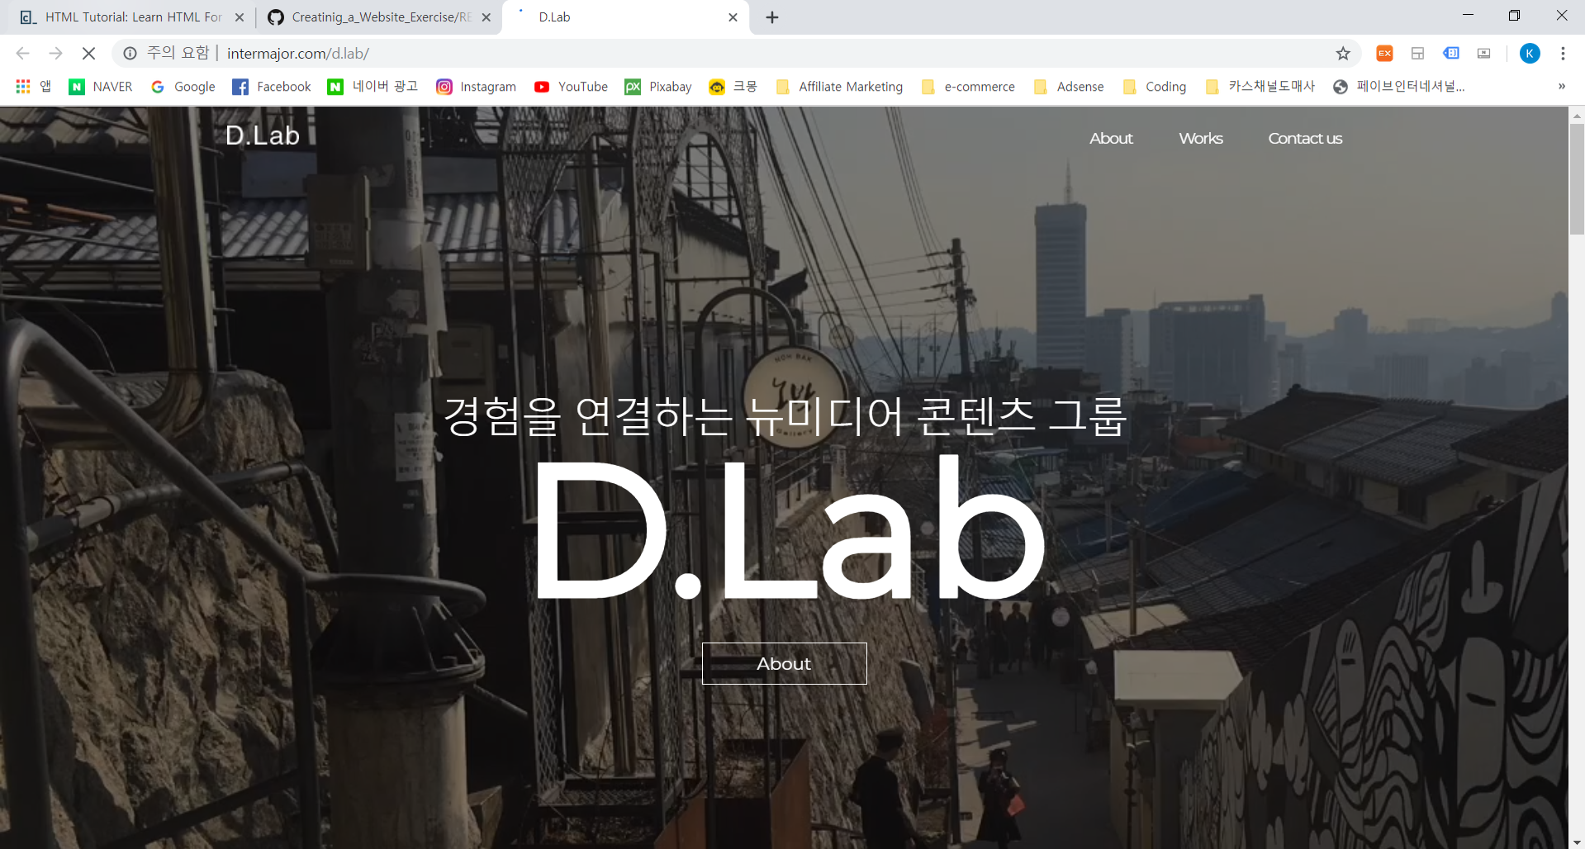
웹 사이트 따라 만들어보기
Header
Main
3장 – 크롤링 시작하기
Footer
Notes:
내가 크롤링 작업을 시작하기 전에 어느정도 다이아그램을 통해 구상을 하는것이 나중에는 시간을 매우 절약해줄 수 있을 것이다

Slide 4
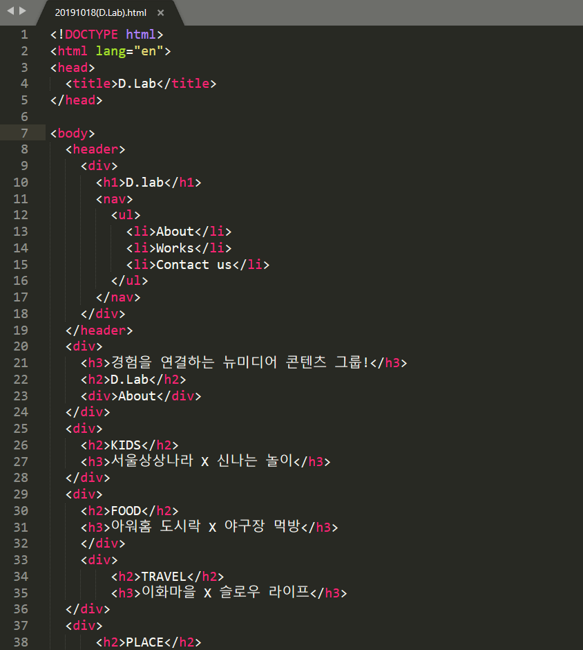
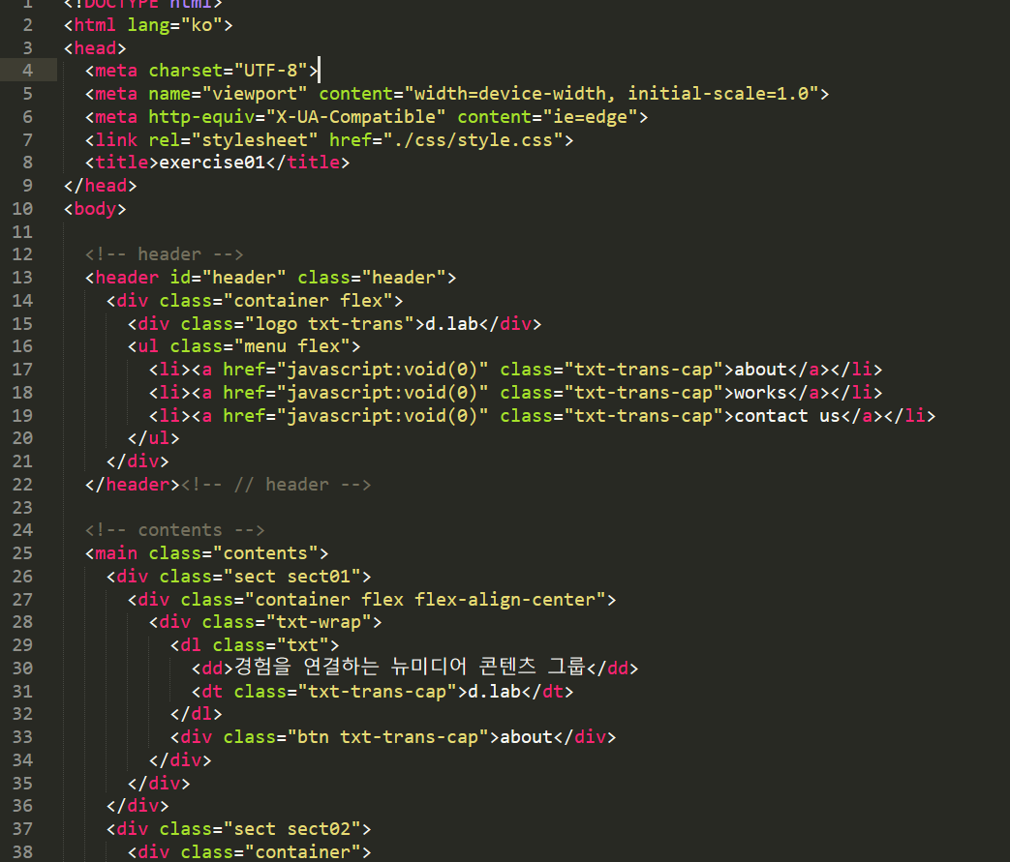
HTML - 간단하게 먼저 구조 잡아봄
Notes:
먼저 제가 웹페이지를 보고 구조를 잡아서 작성한 뒤
나중에 수정해 주신 것ㅅㅅ

Slide 5
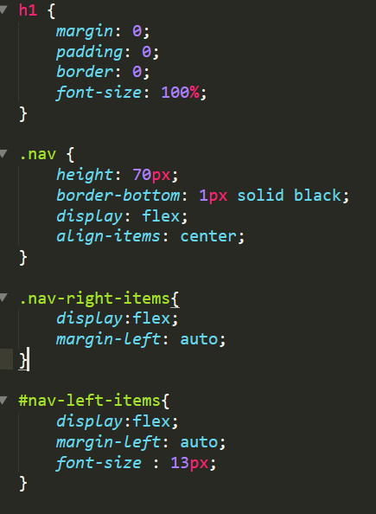
CSS
빨간색은 h1이라는 태그에다가
여러 속성을 준 것!
.nav
.nav-right-itmes
얘네들은 해당 이름의 클라스를 가진 곳에
디자인 속성을 준 것!
.을 붙인거는 class
#은 id의 값
명시도의 우선순위는 id > class > tag

Slide 6
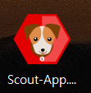
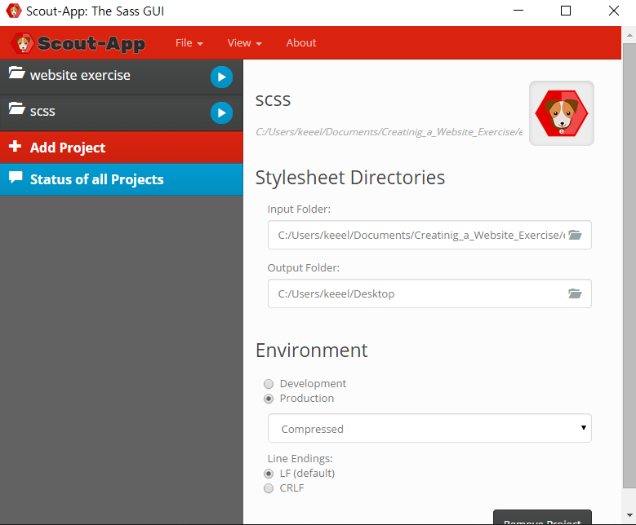
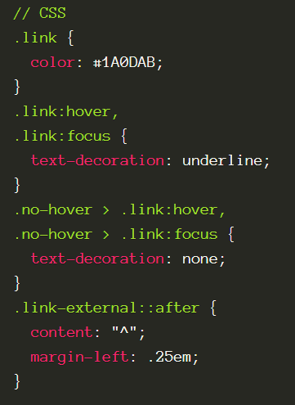
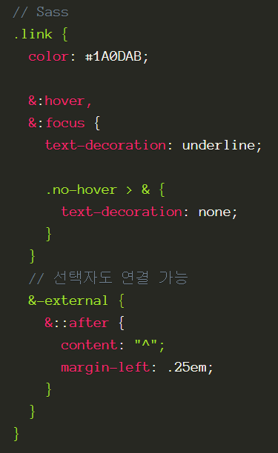
SCOUT-APP - SCSS로 만든 파일을 CSS로 자동 변환해주는 앱
SCSS란? – CSS가 가진 여러 고충들을 해결
[그 중 하나가 SCSS는 중첩이 가능하다는 점!]
해당 scss파일을 누르고 css파일로
재생버튼을 누르면 변환 시작
CSS
SCSS
Notes:
중첩이 가능한 덕분에 구문도 짧아지고, 부모 자식의 상하구조도 더욱 쉽게 파악할 수 있어요!

